Slide 1
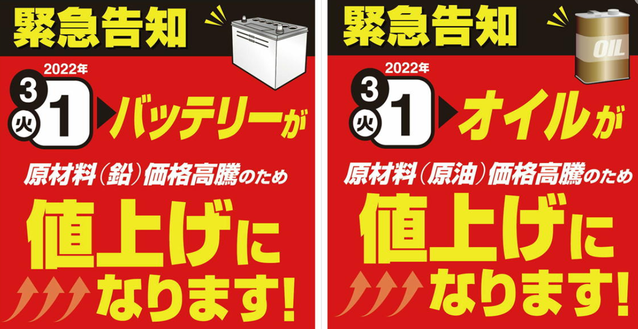

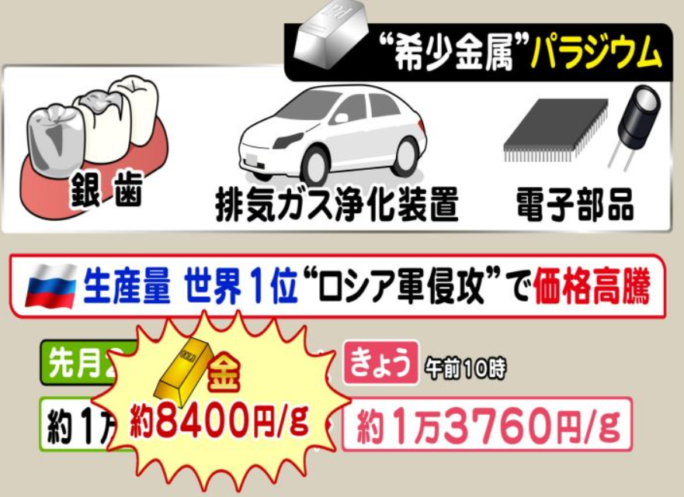
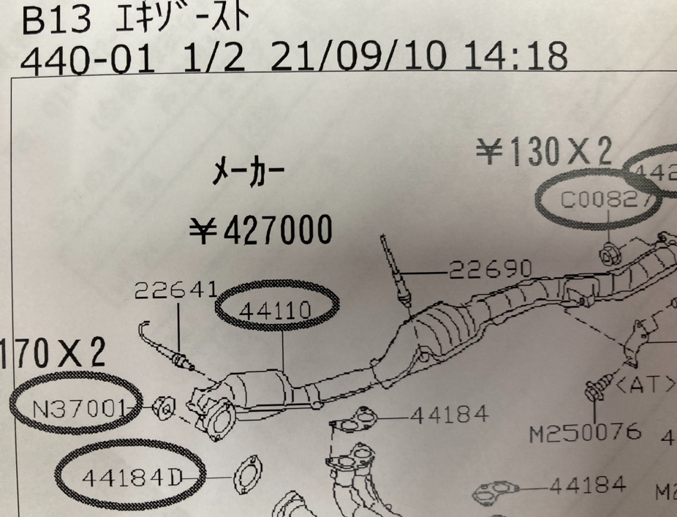
これからの鈑金・塗装の業界を見据えて
いつ値上げしますか？今でしょ！
☆現在の価格でこの先、維持できるのか？☆
様

Slide 2
自動車業界の現状
・労働時間・休み・コンプライアンス
・作業しやすい設備・機器等
の環境整備
・衝突被害軽減ブレーキ等の
先進安全技術が急速に
普及し、適切な点検・
整備・資格のあり方
業務効率
の改善
働き方改革
自動車技術の高度化
特定整備
今のままでいいのか？
高齢化
人材不足
部品代・
材料代の
高騰
・円安で海外からの
技能実習生も激減
・高齢で若手不足
・塗料・副資材高騰
・物流費・部品代などの
コストが上昇

Slide 3

車両法改正と特定整備関係のスケジュール
高度化するクルマの走行の安全性を担保することが狙い
2019年
4月
2020年
１月・・4月
2021年
５月・・・・10月
2022年
５月？
2024年
特定整備認証
認証取得の経過措置期間
本格運用
改正法公布
省令告示公布
改正法施行
ＯＢＤ車検
2021年以降販売の新型車
ＯＢＤ点検
法施行から1年半後に開始
電子車検証
新車・継続検査で

Slide 4
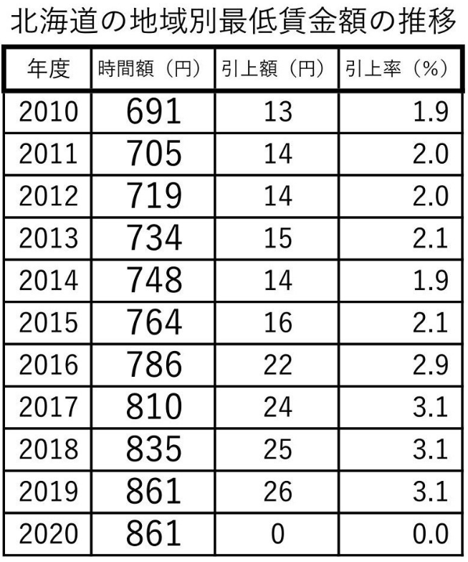

現在の北海道の最低賃金は？

Slide 5
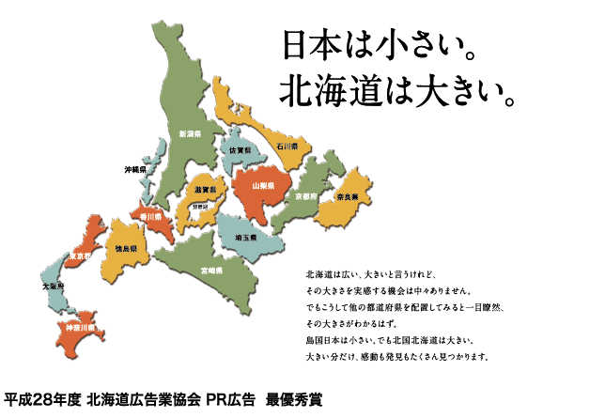
「北海道は大きい」１５都府県が入る
最低賃金は北海道で一律８８９円なのに・・・
指数対応単価はどうして市町村によって違うの？不公平？

Slide 6
レーバーレートと指数対応単価
レーバーレート
・・・工場の１時間当たりの工賃
レーバーレートの中には、整備要員の給与のほかに、事務費・営業費・
減価償却費・利益など、工場経営にかかわるあらゆる経費を含んでいる。
（旧ＡＪ Ｐ.615 ハンドブック記載し）
したがって、各会社によってバラつきがある￥6000～￥9000ぐらい
指数対応単価
・・・工場と損保会社の話し合いで決定
地域相場を基本として決定されることが多い
北海道の指数対応単価平均:￥6284 /全国平均: ￥6341
ちなみに北海道の特Ａ（ディーラー）: ￥6500らしいです

Slide 7
自社のレーバーレートは・・・
レーバーレート
支払い額
レーバーレートが高いからいいものではなく、工場の
総原価、利益、総時間数を見直す必要がある！

Slide 8


重要なのは「生産性」
作業現場を見るとき、
修理技術の優劣よりもずっと
「生産性」が大事
生産性が上がると…？
工賃目標が上がっても、
メカニックを増やしていては利益が取れない…
生産性が上がれば、
メカニックを減らしてでも
工賃売上を上げられる！

Slide 9
生産性の２つの指標
コストダウンに必要不可欠な２つの指標
稼働率
作業効率
仕事全体に対して、
お金を稼いでいる割合
実際にかかった直接作業時間に対する
「標準作業時間」の割合
直接作業時間
標準作業時間
×100
×100
実労働時間
直接作業時間
拘束時間＋残業時間ー休憩時間
請求金額を決める目安の時間
生産性をあげる ＝ 稼働率の向上、作業効率の改善
Notes:
コストダウンにどうつながるかを追って説明
稼働率が高まる→売り上げにつながる時間を増やせる→コスト吸収
作業効率
例えば標準時間６０分の作業が４０分でできたら２０分のコスト吸収

Slide 10
料金算出の基本
作業工賃
（技術料）
修理料金
＝
指数
×
+
部品代
+
その他
料金の約60％を占める
指数 | 指数 ◀ 指数テーブルマニュアルに掲載 見積もりコンピューターソフトに収録
工賃 | 1時間当たりのレーバーレート 指数に対応しているのは対応単価
部品 | 純正部品 ◀ 工場は利益率少ない 部品代は高騰！
その他 | 材 料 費 ◀ 塗装材料・鈑金材料費も高騰！ 見積もり費 納車引取費
いかにして工賃を稼ぐか？

Slide 11
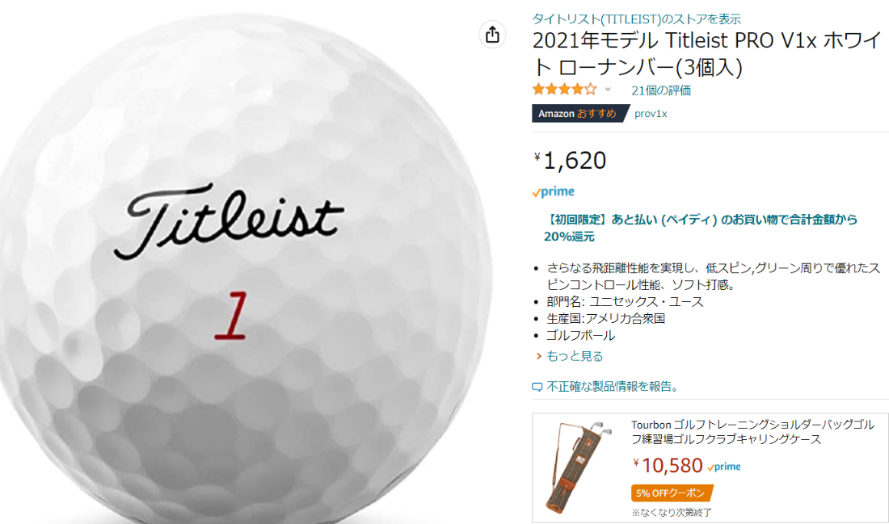
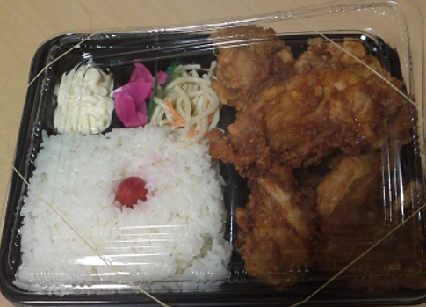
想像してみてください・・・
お金の価値、知ってますか？
仮に、保険会社のＡＪ「工賃３０００円、値引きしてほしい」と言われたら？
自分の奥さんがパートで「時給900円」で飲食店に働いているとしましょう。
皿洗いや接客をしている姿を想像したら、3000円を稼ぐのに
約3.4時間かかります。
ゴルフボール１個５４０円 から揚げ弁当５２０円

Slide 12
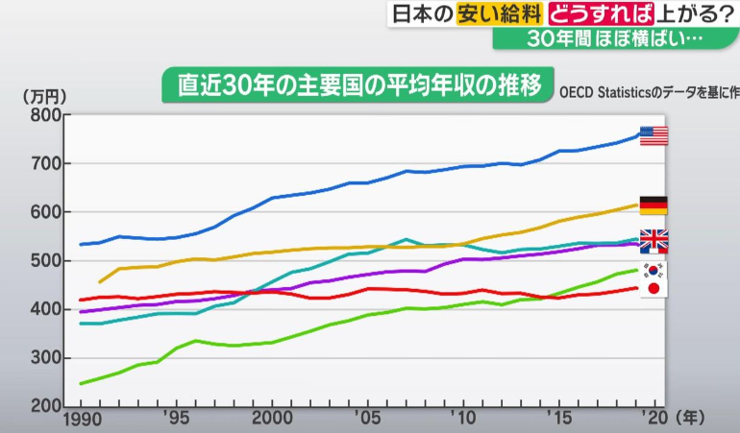
日本は平均年収３０年間横ばい
日本は不景気の時に賃金を上げない代わりに雇用を維持してきたが、このような形は世界的に
通用しなくなってきている。また、昔からの年齢に応じた賃金（年功序列）
海外ではステップアップのため積極的に転職、企業は人材確保のため賃金を上げている。

Slide 13
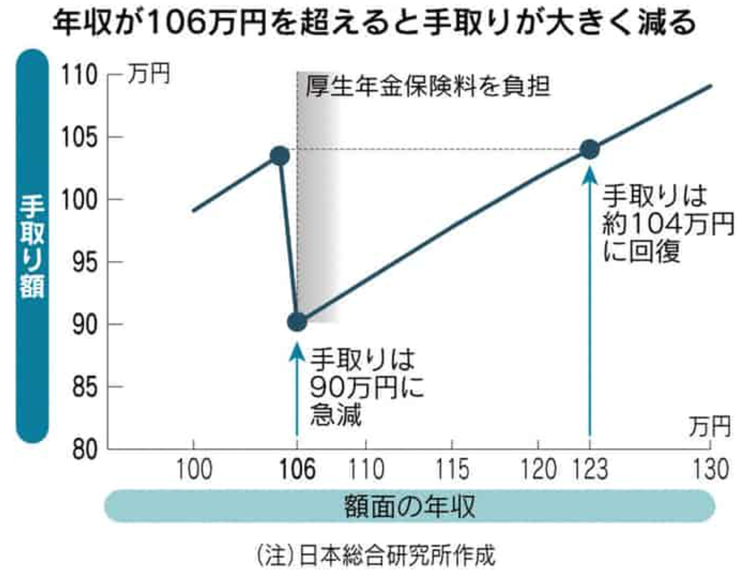
106万の壁が中小の人手不足を招く
2022年より中小企業の従業員にも加入対象拡大
※現行は従業員501人以上の企業従業員が加入対象
パートの労働時間は、
最低賃金の上昇に
反比例して減少
☝12年12月～19年7月の間に
1割減少
  年収が106万円に届いたパートは厚生年金と健康保険の保険料を負担する必要
  勤務時間を調整して保険料の負担を避けようとする＝勤務を減らす
  主に中小企業が人手不足になる

Slide 14

人材流出の高まり
「安い日本人」
例えば
サイバーセキュリティのコンサルタントの最高給与額
日本
香港
シンガポール
1300万円
2480万円
1970万円
データサイエンティストやIoT関連技術者なども給与面で海外に買い負ける
外国のスタートアップ企業ではスキルや納期に対する意識が高い優秀な日本人の採用が高まる
自動運転やAIなどの高度人材が必要な分野で日本から人材が流出する

Slide 15
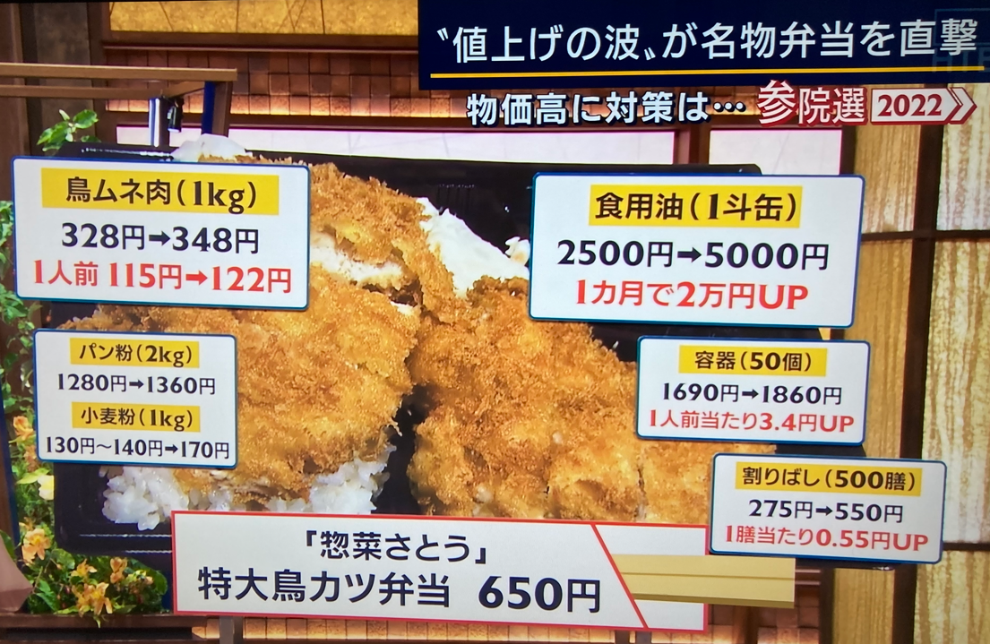
特大鳥カツ弁当が値上げでもう食べられない・・・

Slide 16
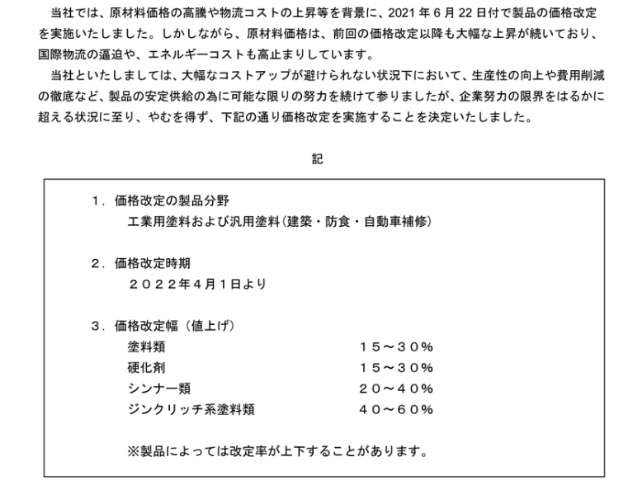
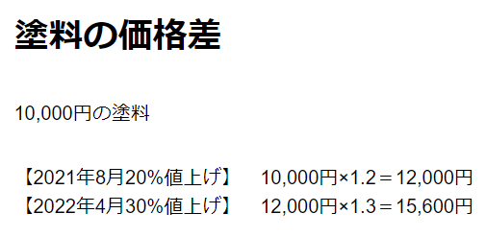
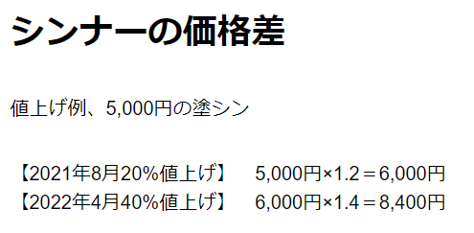
塗料メーカー再値上げの衝撃

Slide 17

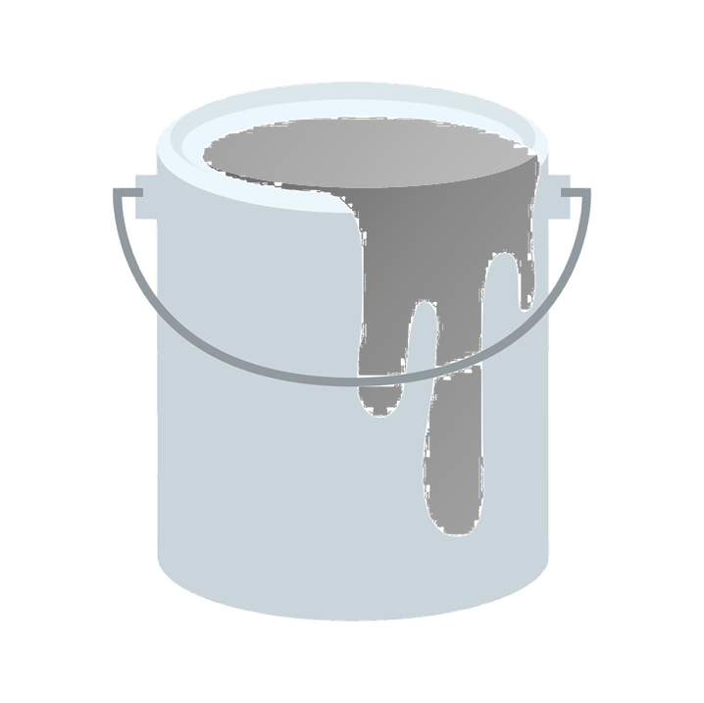

塗料値上げ率
１０５．4％
１11．5％
トヨタ１CO（１L）
の推移
１０５．６％
￥3,392
￥２，７３８
￥２，892
￥3,042
2014年9月
2018年8月
2021年9月
2022年6月
１２３．８％ UP
202
１０５．1％
１11．2％
トヨタ070（１L）
の推移
１０５．4％
￥5,716
￥6,361
￥5，157
￥5，439
2014年9月
2018年8月
2021年9月
2022年6月
１２３．3％ UP

Slide 18
値上げするなら今でしょ！
塗料メーカー、販売店からの値上げ通知が根拠となる資料
自社の実績値から算出した資料
保険会社も材料費が上がっていることは把握している。材料代が上がったことに対して
根拠を説明する必要がある。単に値上がりしたからでなく、自社の使用材料のうち、
例えば、ドア１枚の塗装工程分を計算し、塗装工賃に対してどのくらいの割合を
占めているのか？ 過去と比べてどうかを示す。
ＡＪが認めない場合、「２０年前からの材料代割合の変化をあなたが調べてきてください」と切り返すのも一つの手

Slide 19
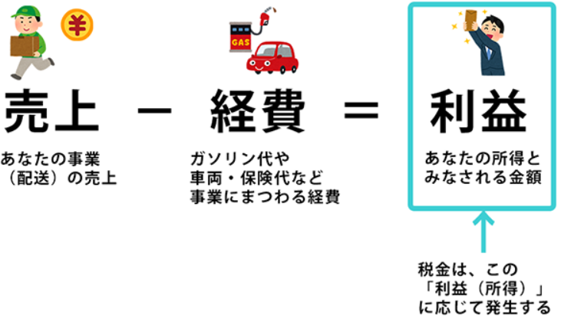
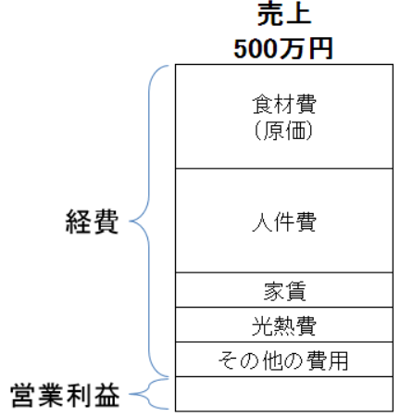
売上 ‐ 経費 ＝利益
売上が上がり、経費を減らすことで利益がでる
人件費 + 光熱費 + 材料費 など
経費とは

Slide 20
日本のモノやサービスの価格の安さ
ディズニー
ダイソー
日本
カリフォルニア
フランス
上海
7900円～9400円
13934円
11365円
10183円
日本
アメリカ
ブラジル
タイ
100円
162円
215円
214円
価格が安くなる原因
日本の為替レートが低く評価されている…だけではない
企業の賃上げ鈍化
消費意欲の低下
物価低迷
【負の循環】
負の循環が購買力低下を招く
購買力が低いので、物価は低迷せざるを得ない
原因は企業の賃金上げの鈍化

Slide 21
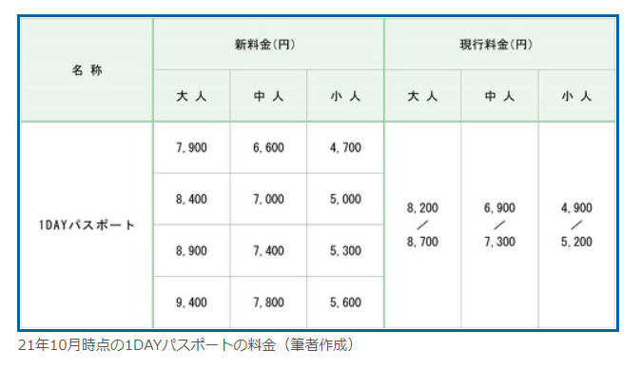
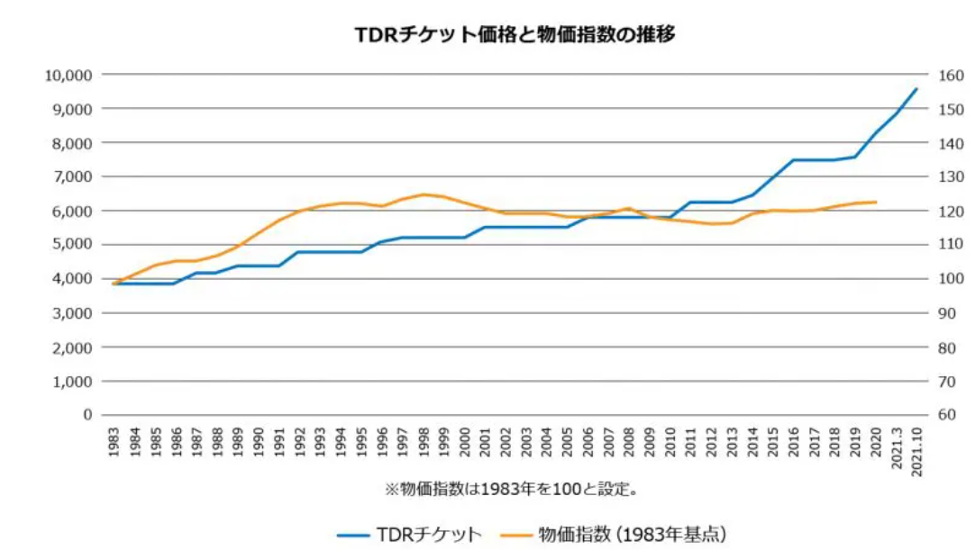
あらゆるところで価格値上げ！
ディズニーはダイナミック・プライシング戦略
ダイナミック・プライシングとは・・・時期や曜日、時間帯、天候などの需要変動に応じて価格が動的に変わることです。

Slide 22
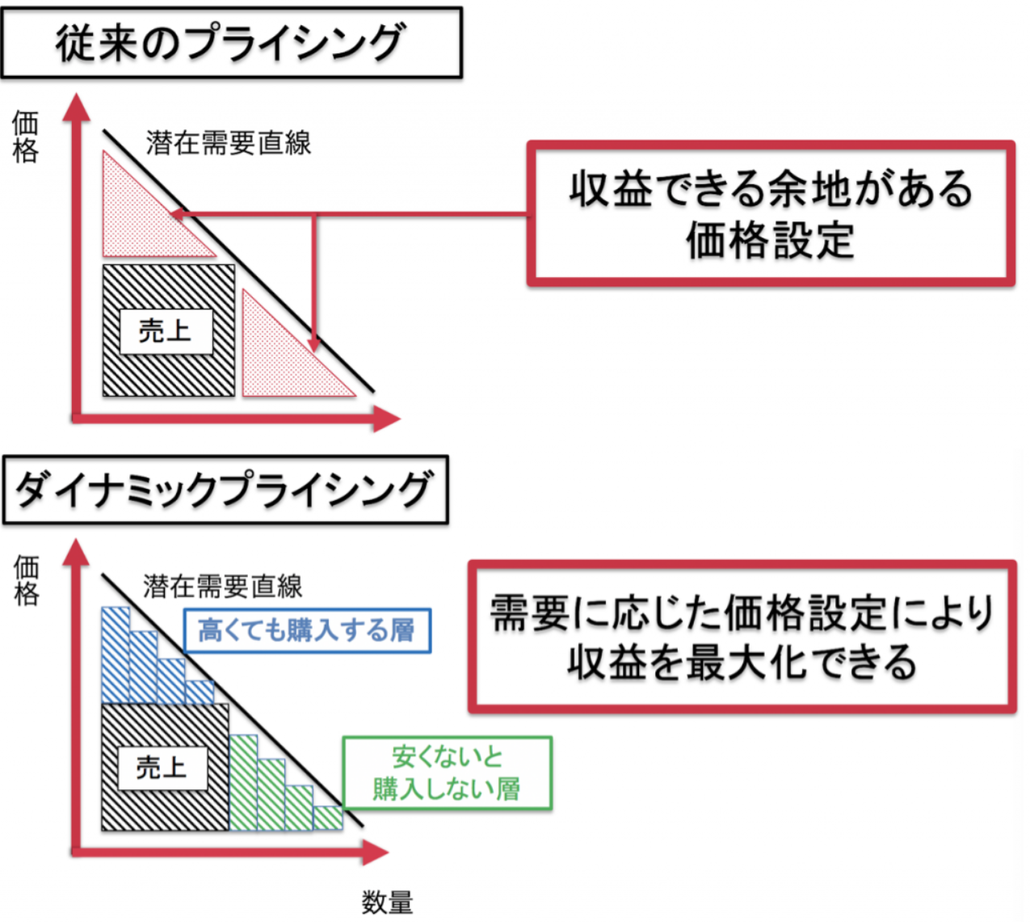
浜崎あゆみ カウントダウンライブ
【ダイナミックプライシング戦略】
３つの
目的
1. チケットの不正転売の防止
2. チケット収益の最大化
3. 観客動員数の最大化

Slide 23
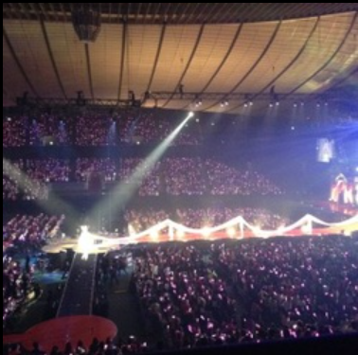
価格変動制 販売20分で最高額
【ダイナミックプライシング成功】
ステージに近い座席から高い値段を設定
標準価格は、３万円前後、２万円前後
１万1000円前後のとし３エリア設けた
販売方法は先着順
最高価格は販売開始後20分で上限の
3万9700円に到達
ダイナミックプライシングにより、チケット価格は、
時間と座席で変動
収入は前年の1.5倍となった
正しい価格・価値設定が
収益を最大化させる

Slide 24
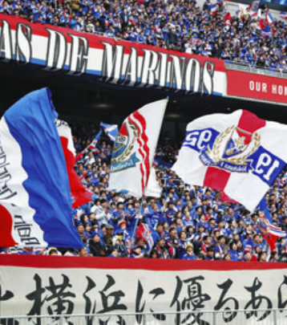
AIによるダイナミックプライシング
【Jリーグ 横浜MーFC東京】
横浜MはJ1優勝＋ダイナミックプライシングの全面導入
日産スタジアムに史上最多6万3854人
今期は昨年年度より24％増を達成
収入面でも昨年度を上回る
ニーズを視覚化
一般的に低下価格に設定されるゴール裏
自由席の価格が急上昇
AIを使った
ダイナミックプライシングにより、チケット価格は、需給に応じて価格変動→収益大幅増
正しい価格・価値設定が
収益を最大化させる

Slide 25
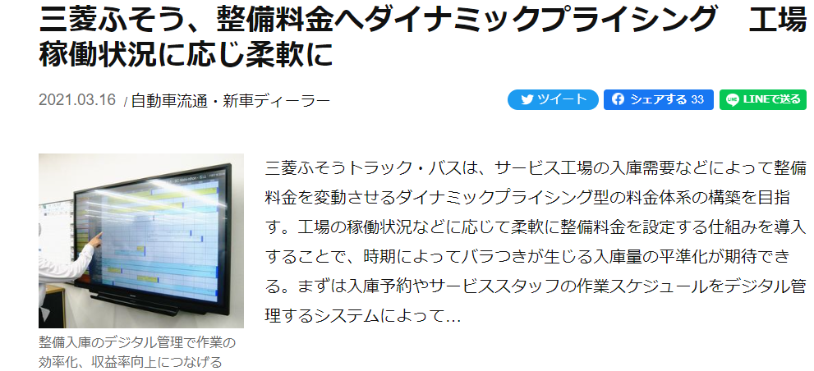
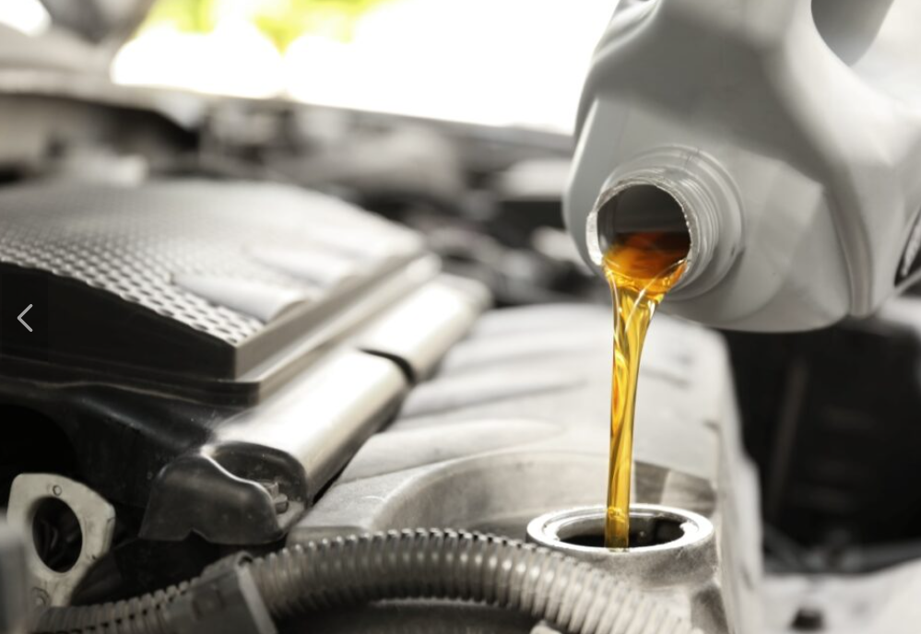
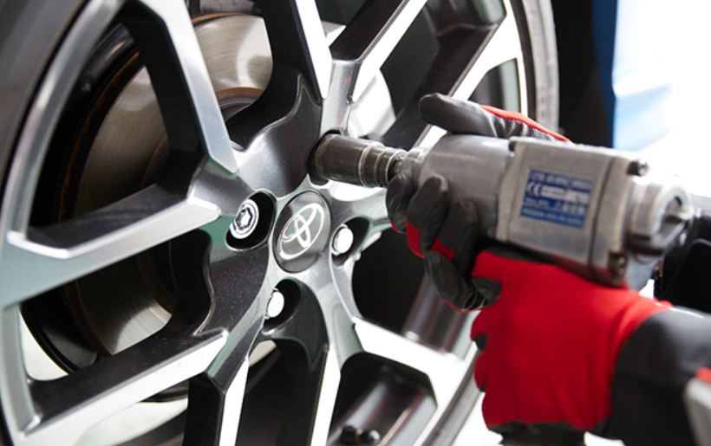
我々の業界もダイナミック・プライシング

Slide 26
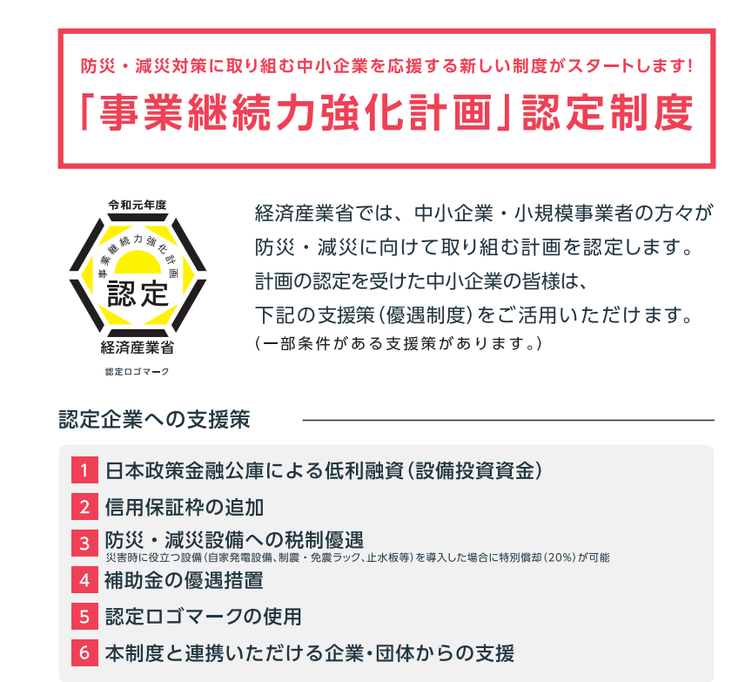
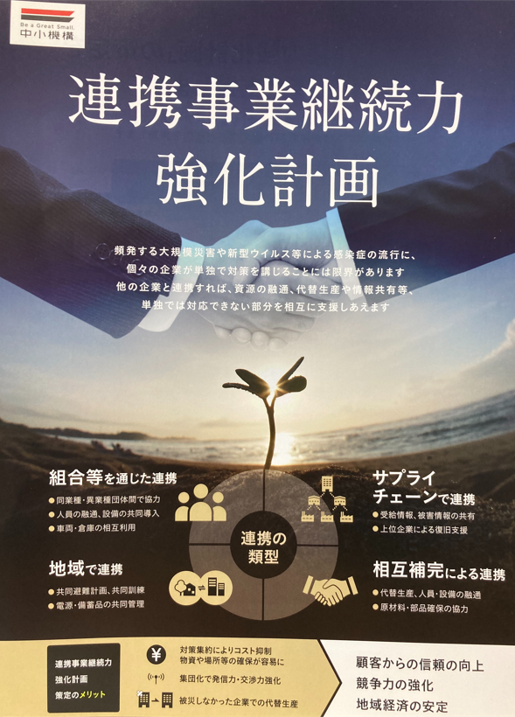
連携・事業継続力強化計画認定制度
Notes:
新型コロナウイルス感染症の第６波、台風や水災、地震などの自然災害にと様々なリスクが想定される中で事業を継続するために、自社事業の特長を踏まえた防災・減災計画で経済産業省大臣が認定する制度です。
認定を受けた企業は税制優遇や補助金の加点などの支援策が活用いただけます。
BCP策定をしていたら、１日で、事業継続計画は作成できますので、まずは、もしもの時のための計画を作ることが備えの第一歩となります。自然災害、感染症等によるリスクを把握し
実効性のある具体的な計画を策定しましょう。
連携事業継続力強化計画は単独企業では対応できないリスクに対応するために連携して事業継続力を強化するもので、2つ以上の同業組合間で連携して、災害時や感染症が起きた場合、お互い様連携を通じて災害対応力の強化を図るものです。
日車協連のように同業者同士で連携し、緊急時における機会設備の貸与などを
取り決め計画をたてることで経営資源を補完し合うことが可能となる
ことができ、顧客を失うことを妨げることによって事業継続の実現ができます。
これからは得意分野を生かした協業も視野に入れていくことも必要なので
まずは連携し合う仕組みをつくり、策定の輪を広げていくことも大切な取り組みと
言えるでしょう。

Slide 27



今後の備え
今のうちに準備しておくべきもの
いかなるパンデミックでも
これらに耐えられる「社会システム」と「事業継続力強化計画」
大事なことは「リスク管理」
会社において、
人が休んでも支障がないリスク管理を徹底する
資金が補強できなくても戦っていけるようにする
この先人材が少なくなったり、資金に余裕がなくなったりしたとしても、会社が戦っていけるように戦略を考えることが大事
Notes:
今後の備え～
社会システムと事業継続計画力強化計画～
上読む
現在はDXの急速な普及によって、あらゆる事業において技術革新が起こっており、
経営環境に大きな変化をもたらしています。その中でも、ビジネススピードが
どんどん加速しているというのはほとんどの経営者が肌で感じていることでしょう。
事業環境におけるスピードが速くなっているということは必然的に事業が停止した
時に与える社会的な影響は大きいものとなるでしょう。

Slide 28
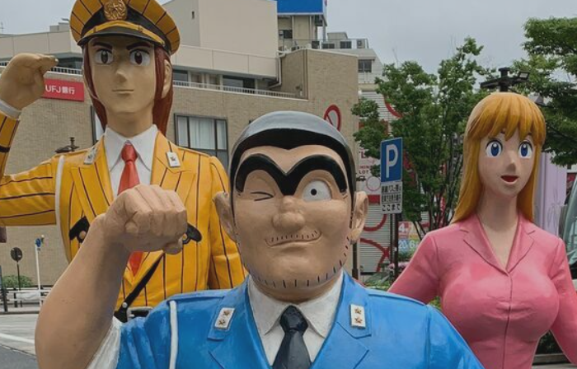

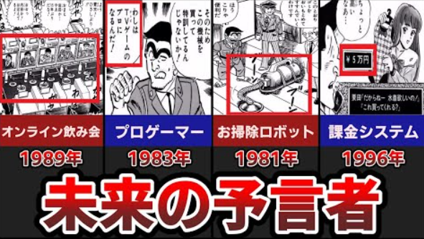
こち亀は1988年時、未来を予測していた

Slide 29
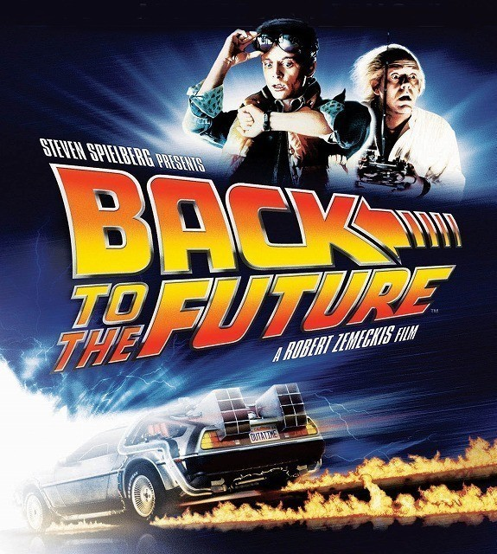
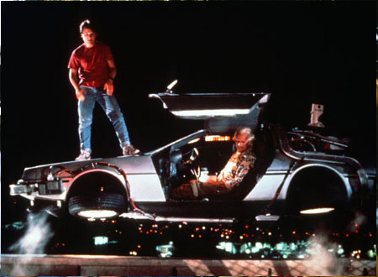
１９８５年からアメリカの映画は想定していた？

Slide 30
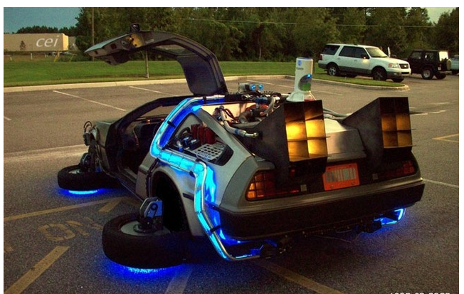
ご清聴ありがとうございました！
映画の世界が現実にデロリアン・・・

